Slide 1
软件工程Ⅲ
TakeOut
Takeout 外卖点餐项目
杨豪 个人PPT

Slide 2
开发难点
定位、地图
云端数据库的操作
异步更新UI
对操作类进行封装

Slide 3
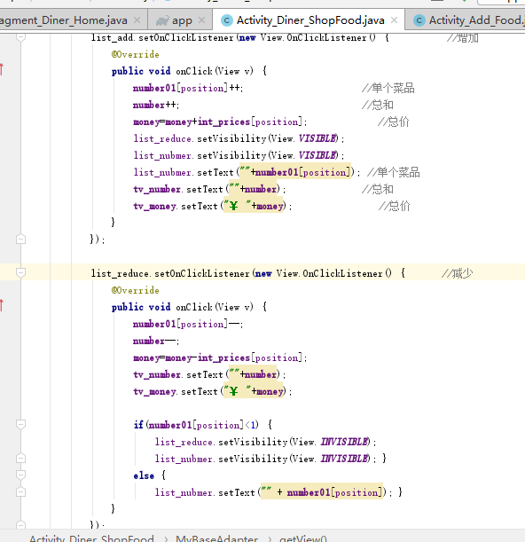
开发过程

Slide 4
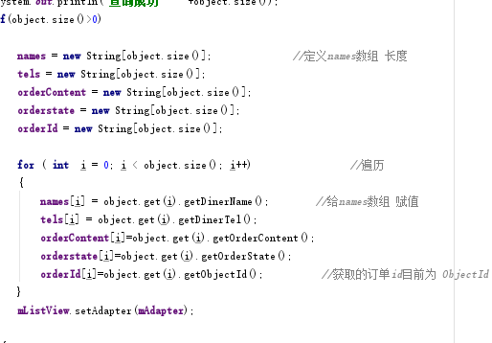
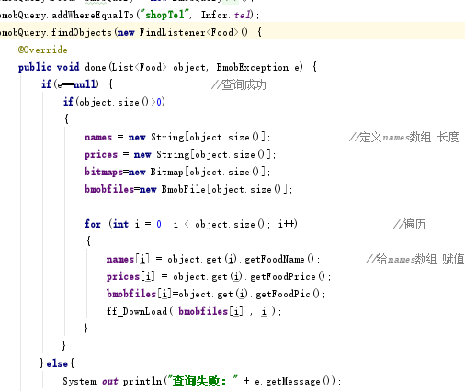
开发过程

Slide 5
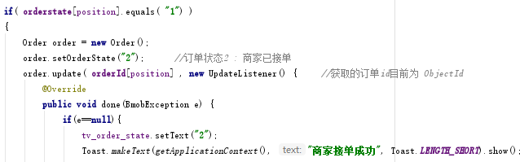
开发过程
针对商家 订单跟踪 用况

Slide 6
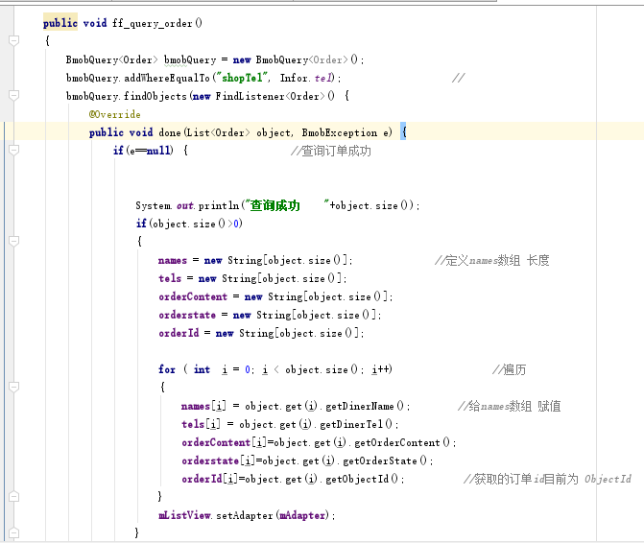
开发过程
针对商家 订单跟踪 用况

Slide 7
谢谢

